Slide 1

Муниципальное бюджетное общеобразовательное учреждение
Дзержинского района города Новосибирска
Аэрокосмический лицей им. Ю. В. Кондратюка
Загадочный
мир
математики
Выполнил:
ученик 8-11 «В» класса
Даньшин Владислав
Учитель:
Бизяев А. Н.
Новосибирск

Slide 2

Содержание
Цели, задачи методы……………………………………………………………………………………………3
Математика и её разделы………………………………………………............................................................4
Характеристика знака зодиака………………..................................................................................................8
3.1. Созвездие………………………………………………..…….………...........................................................8
3.2. Имя………………………………………….. ……………………………………………………………….9
3.3. Характеристика созвездия…………………………….................................................................................15
3.4. Созвездие на координатной плоскости……………………………............................................................20
4. Мир чисел………………………………………. ………………………..........................................................24
5. Функция и её график………………………………………..............................................................................28
6. Геометрические фигуры……………………………………............................................................................32
6.1. Треугольник………………………………....................................................................................................33
6.2. Типы треугольников…………………………………...................................................................................34
6.3. Генеалогическое древо четырёхугольника……………………….……….................................................36
6.4. Четырёхугольники……………………………………..................................................................................38
7. Квадратные уравнения……………………………………………………. …………………………………50
7.1. Решение квадратных уравнений……………………………………………...............................................51
8. Неравенства………………………………………………………………........................................................58
8.1. Типы неравенств……………………………………………………...........................................................59
8.2. Решение неравенств……………………………………………….............................................................60
Движение………………………………………………………………………………………………………62
9.1. Виды движения…………………………………………………………………………………………….63
9.2. Осевая симметрия…………………………………………………………………………………………64
9.3. Параллельный перенос…………………………………………………………………………………....65
9.4. Поворот……………………………………………………………………………………………………..68
9.5. Скользящая симметрия……………………………………………………………………………………71
2

Slide 3
Содержание
Гомотетия и подобие………………………………………………………..........73
Площадь геометрических фигур………………………………………………..81
Радиус вписанной окружности………………………………………………….90
Радиус описанной окружности……………………………………………… …94
Окружность………………………………………………………………………97
Методы решения геометрических задач………………………..........................98
Тригонометрические уравнения……………………………………………….102
Методы решения тригонометрических уравнений…………………………..103

Slide 4
1.
Цель:
Найти и изучить материал о математике. Дать характеристику знаку зодиака, имени, определить созвездие и изобразить его на координатной плоскости.
Задачи:
Научиться собирать информацию и анализировать полученные данные в соответствии с заявленной темой. Осуществить поиск информации через Интернет.
Изучить научную литературу о математике, знаках зодиака, именах и созвездиях.
Сделать выводы о проделанной работе.
Методы:
поисковый
аналитический
3

Slide 5
2. Математика и её разделы
Матема́тика (от др.-греч. μάθημα — изучение, наука) — наука о структурах, порядке и отношениях, которая исторически сложилась на основе операций подсчёта, измерения и описания форм реальных объектов.
Математические объекты создаются путём идеализации свойств реальных или других математических объектов и записи этих свойств на формальном языке. Математика не относится к естественным наукам, но широко используется в них как для точной формулировки их содержания, так и для получения новых результатов.
Математика — фундаментальная наука, предоставляющая (общие) языковые средства другим наукам; тем самым она выявляет их структурную взаимосвязь и способствует нахождению самых общих законов природы.
4

Slide 6
Разделы математики
арифметика,
элементарная алгебра
элементарная геометрия
теория элементарных функций и элементы анализа
5

Slide 7
Арифме́тика (др.-греч. ἀριθμητική от ἀριθμός — число) — раздел математики, изучающий числа, их отношения и свойства. Предметом арифметики является понятие числа в развитии представлений о нём (натуральные, целые ирациональные, действительные, комплексные числа) и его свойствах. В арифметике рассматриваются измерения, вычислительные операции (сложение, вычитание, умножение, деление) и приёмы вычислений.
Элемента́рная а́лгебра — самый старый раздел алгебры, в котором изучаются алгебраические выражения и уравнения над вещественными и комплексными числами.
6

Slide 8
Элементарная геометрия — геометрия, определяемая в основном группой перемещений (изометрий) и группой подобия. Однако содержание элементарной геометрии не исчерпывается указанными преобразованиями. Так, к элементарной геометрии также относят преобразование инверсии, вопросы сферической геометрии, элементы геометрических построений, теорию измерения геометрических величин и другие вопросы.
7

Slide 9

3. Характеристика знака зодиака
3.1. Теле́ц (лат. Taurus) — зодиакальное созвездие, лежащее между Близнецами и Овном, к северо-западу от Ориона. Наиболее яркие звёзды — Альдебаран (0,87 видимой звёздной величины), Нат (1,65), Альциона (2,85) и ζ Тельца(2,97).
8

Slide 10
3.2. Имя
Владисла́в — мужское двухосновное русское личное имя славянского происхождения. Образовано сложением основ влад — (ср. «владеть») и -[слав] (ср. «слава»). Возможно, является калькой древнегерманского имени Вальдемар (Waldemar), образованного от основ «waltan» («царить, господствовать») и «mari» («славный, знаменитый»). В русском языке заимствовано (русская форма была бы Володислав) из польск. Władysław, которое, в свою очередь, заимствовано от чеш. Vladislav.
9

Slide 11
Имя
Планета: Меркурий.
Цвет имени: голубой.
Камень-талисман: топаз.
Благоприятное растение: липа, гвоздика.
Покровитель имени: заяц.
Счастливый день: среда.
Счастливое время года: лето.
Основные черты: гордость, ответственность.
10

Slide 12
Известные люди с именем Владислав:
Влад II Дракул (? — 1447) — валашский господарь (1436—1442, 1443—1447); второй сын Мирчи Старого. Прозвище «Дракул» (Дракон) получил, являясь c 1431 года рыцарем Ордена Дракона, основанного Сигизмундом Люксембургом, императором и венгерским королём.
Влад III Басараб, также известный как Влад Це́пеш (рум. Vlad Țepeș — Влад Коло́вник, Влад Колосажа́тель, Влад Пронзи́тель) и Влад Дра́кула (рум. Vlad Drăculea (ноябрь или декабрь 1431 — декабрь 1476) —господарь Валахии в 1448, 1456—1462 и 1476. Прозвище «Це́пеш» («Колосажа́тель», от рум. ţeapă [ця́пэ] — «кол») получил за жестокость в расправе с врагами и подданными, которых сажал на кол.
11

Slide 13
Известные люди с именем Владислав:
Влад IV Монах (рум. Vlad Călugărul) (ок. 1425—1495) — господарь Валахии из династии Басараб-Дракулешти (1481, 1482—1495). Сын валашского господаря Влада ІІ Дракула и младший брат Влада ІІІ Цепеша.
12

Slide 14
Известные люди с именем Владислав:
Владислав Григорьевич Ардзинба (1945-2010)
первый президент Абхазии (1994-2005).
Владислав Николаевич Волков (1935-1971)
летчик-космонавт СССР, дважды Герой Советского Союза, погиб при завершении программы полета вместе с Георгием Добровольским и Виктором Пацаевым.
Владислав Борисович Галкин (1971-2010)
российский актер ("Дальнобойщики"), сын актера и режиссера Бориса Галкина.
Владислав Гомулка (1905-1982)
польский государственный, партийный деятель.
Владислав Вацлавович Дворжецкий (1939-1978)
советский актер ("Бег", "Возвращение "Святого Луки", "Земля Санникова").
Владислав Юрьевич Доронин ( 1962 )
российский бизнесмен, совладелец "Capital Group".
Владислав Николаевич Листьев (1956-1995) российский журналист, телеведущий.
13

Slide 15
Известные люди с именем Владислав:
Владислав Иванович Пьявко ( 1941 )
российский оперный певец (тенор), народный артист СССР.
Владислав Реймонт (1867-1925)
польский писатель, автор романов "Мужики", "Комедиантка", "Обетованная земля", лауреат Нобелевской премии по литературе 1924 года.
Владислав Александрович Старевич (1882-1965)
российский режиссер, художник, оператор, один из основоположников мультипликационного кино.
Владислав Александрович Третьяк ( 1952 )
российский хоккейный вратарь
Владислав Фелицианович Ходасевич (1886-1939)
российский поэт.
Владислав Шпильман (1911-2000)
польский пианист, композитор.
14

Slide 16
3.3.
Характеристика созвездия
Плеяды и Гиады
В Тельце находятся два ярких рассеянных звёздных скопления — Гиады и Плеяды.
Плеяды часто называют «Семь Сестёр» — это рассеянное скопление, одно из ближайших к нам (расстояние 410 св. лет), содержащее ок. 500 звёзд, окутанных еле заметной туманностью. Девять ярчайших звёзд лежат на поле диаметром чуть более 1°. Зоркий глаз различает в Плеядах 6 или даже 7 звёзд. Вместе они выглядят как маленький ковшик.
15

Slide 17
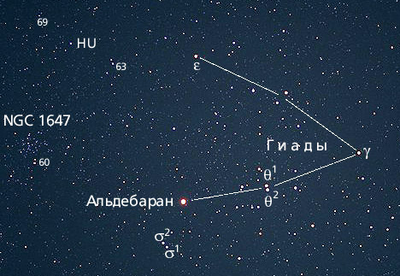
Характеристика созвездия
Гиа́ды (греч. Υάδες — «дождливые») — рассеянное звёздное скопление в созвездии Тельца, видимое невооружённым глазом. Ярчайшие звёзды скопления образуют фигуру, похожую на букву «V» вместе с оранжевым Альдебараном, ярчайшей звездой Тельца. Сам Альдебаран в скопление не входит, а только проецируется на Гиады.
16

Slide 18
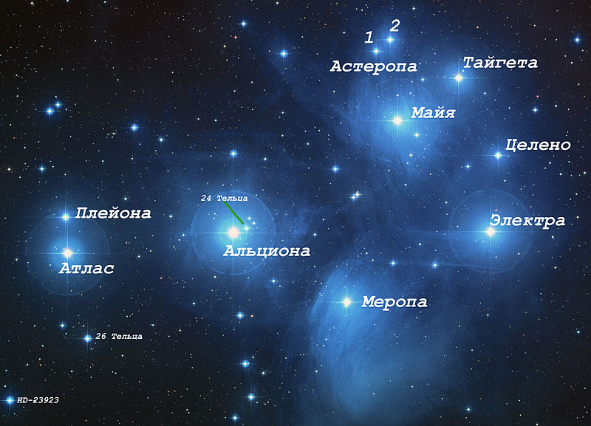
Характеристика созвездия
Плея́ды (астрономическое обозначение — M45; иногда также используется собственное имя Семь сестёр, старинное русское название — Стожары или Волосожары, в Библии и Торе — Кима) — рассеянное скопление в созвездии Тельца; одно из ближайших к Земле и одно из наиболее заметных для невооружённого глаза звёздных скоплений.
17

Slide 19
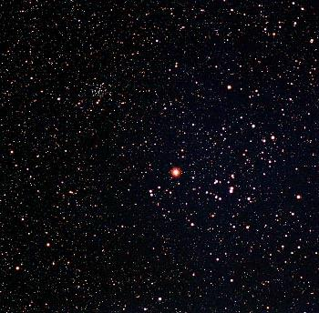
Характеристика созвездия
Альдебаран
На восточном краю Гиад расположена не относящаяся к ним яркая оранжевая звезда Альдебаран (α Тельца), что по-арабски (الدبران, al-dabarān) значит «идущая вослед»; раньше её часто называли Воловий Глаз. Это 14-я по яркости звезда на небе, её блеск меняется от 0,78 до 0,93 звёздной величины; вместе со своим компаньоном — красным карликом 13-й величины — она удалена на 68 св. лет.
Альдебара́н, (α Tau / α Тельца / Альфа Тельца) —
ярчайшая звезда в созвездии Тельца и во всём
Зодиаке, одна из ярчайших звёзд на ночном небе.
18

Slide 20
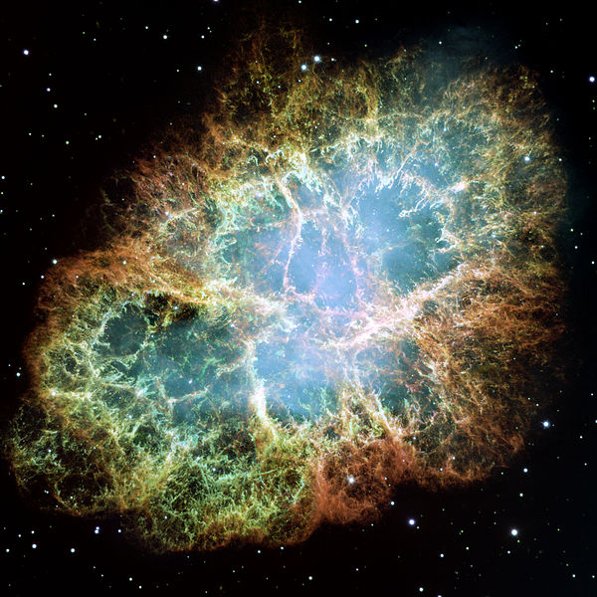
Характеристика созвездия
Крабовидная туманность
Самым известным астрофизическим объектом в Тельце является остаток взрыва сверхновой звезды 1054 года Крабовидная туманность (М 1), расположенная в Млечном Пути, чуть более чем на 1° к северо-западу от звезды ζ Тельца; её видимый блеск 8,4 звёздной величины. Эта туманность удалена от нас на 6300 св. лет; её диаметр ок. 6 св. лет, и ежедневно он увеличивается на
80 млн км. Это мощный источник
радио- и рентгеновского
излучения.
19

Slide 21
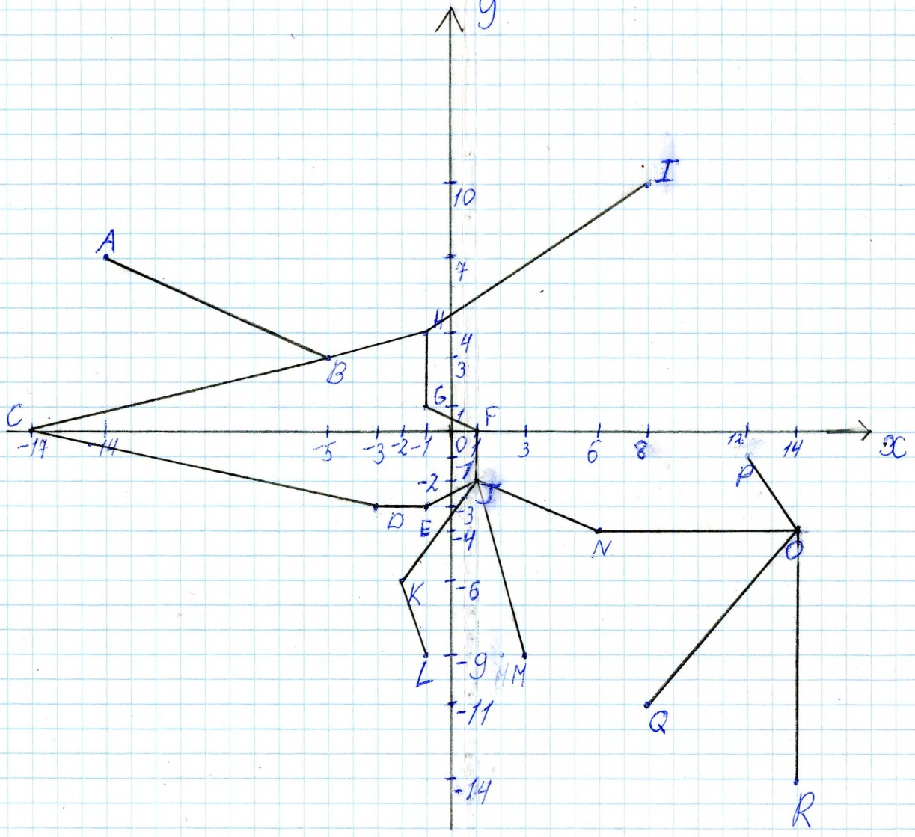
3.4. Созвездие на координатной плоскости
20

Slide 22
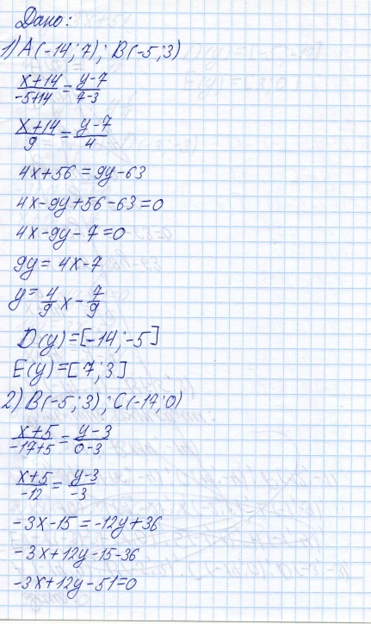
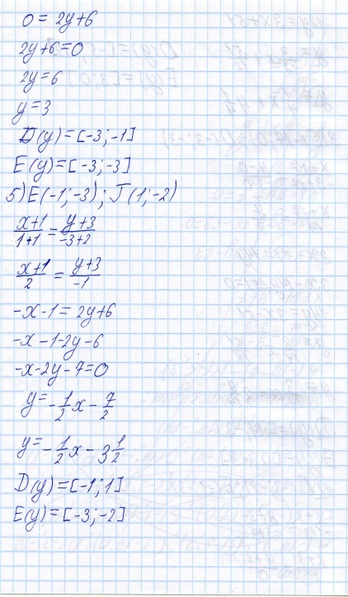
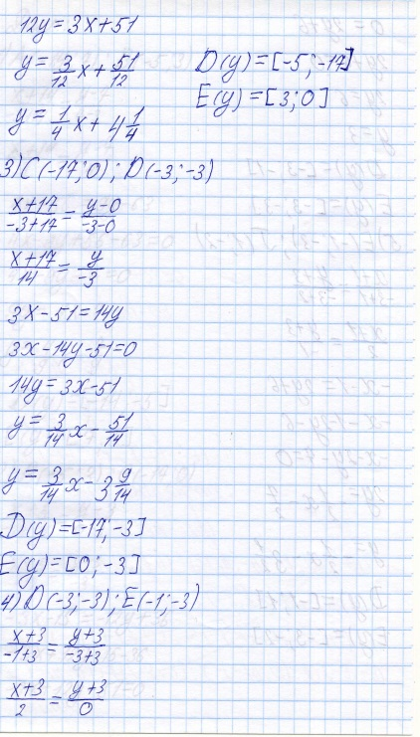
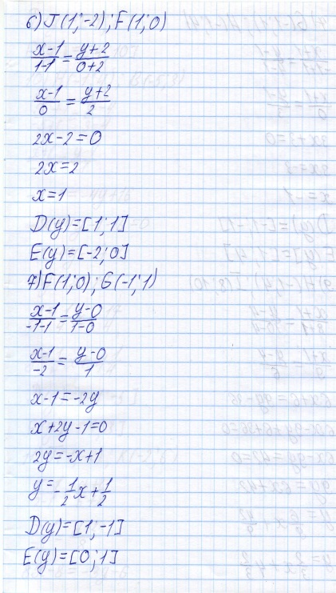
Созвездие на координатной плоскости
21

Slide 23
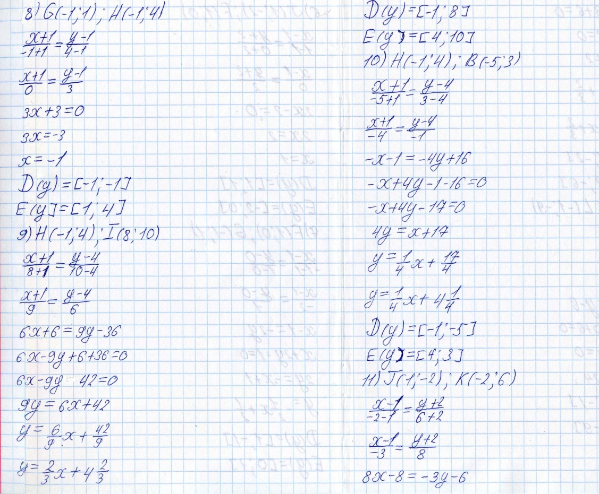
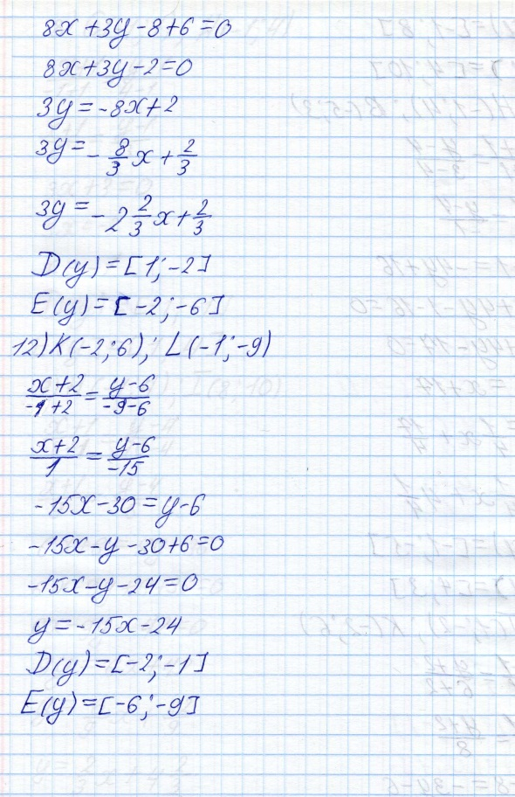
Созвездие на координатной плоскости
22

Slide 24
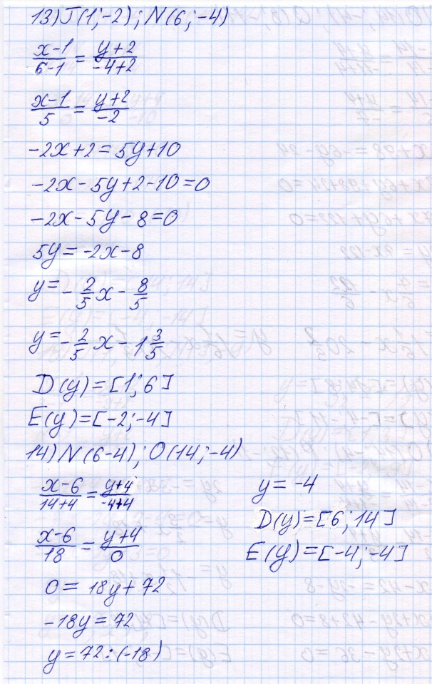
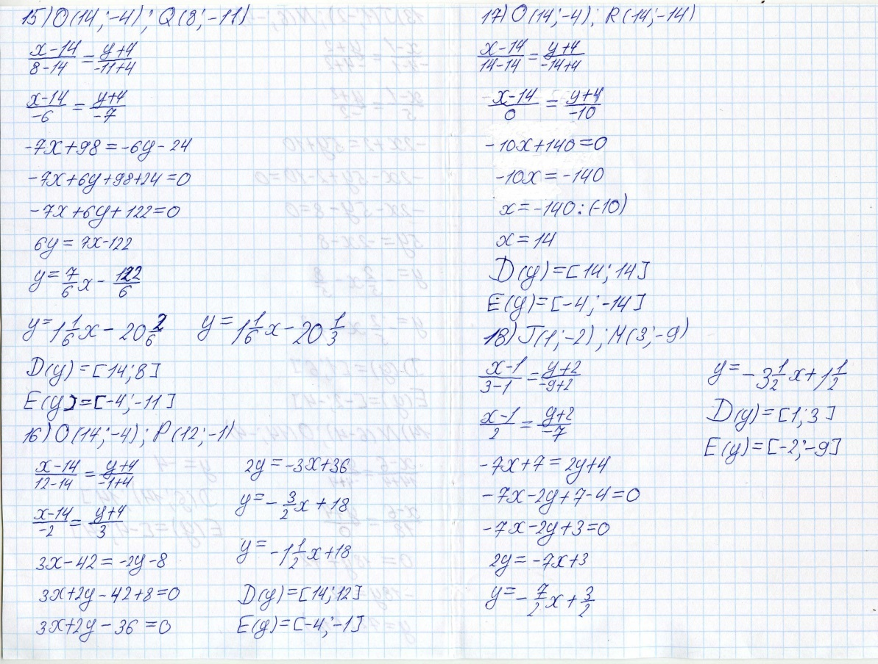
Созвездие на координатной плоскости
23

Slide 25
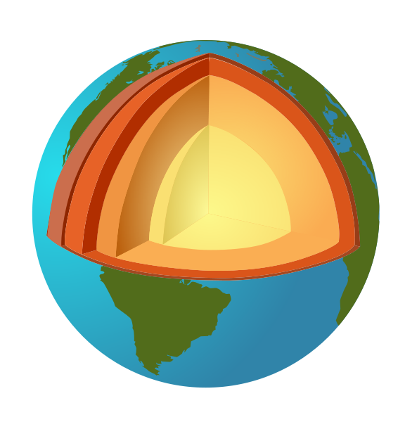
4. Мир чисел
Z-------------------------отрицательные числа
рациональные числа---------Q
+
N---------------------------------натуральные числа
иррациональные
числа---------- ---------J
R--------------- ----действительные числа
24

Slide 26
Мир чисел
Натуральные числа (естественные числа) — числа, возникающие естественным образом при счёте (как в смысле перечисления, так и в смысле исчисления).
Существуют два подхода к определению натуральных чисел — числа, используемые при:
перечислении (нумеровании) предметов (первый, второй, третий, …);
обозначении количества предметов (нет предметов, один предмет, два предмета, …).
Отрица́тельное число́ — элемент множества отрицательных чисел, которое (вместе с нулём) появилось в математике при расширении множества натуральных чисел. Цель расширения: обеспечить выполнение операции вычитания для любых чисел.
25

Slide 27
Мир чисел
Рациональное число (лат. ratio — отношение, деление, дробь) — число, представляемое обыкновенной дробью , числитель — целое число, а знаменатель — натуральное число, к примеру ¼.
Иррациона́льное число́ — это вещественное число, которое не является рациональным, то есть не может быть представлено в виде дроби. Иррациональное число может быть представлено в виде бесконечной непериодической десятичной дроби.
26

Slide 28
Мир чисел
Действи́тельное число — математическая абстракция, возникшая из потребности измерения геометрических и физических величин окружающего мира, а также проведения таких операций как извлечение корня, вычисление логарифмов, решение алгебраических уравнений
27

Slide 29
5. Функция и её график
Функция (отображение, оператор, преобразование) — математическое понятие, отражающее связь между элементами множеств. Можно сказать, что функция — это «закон», по которому каждому элементу одного множества (называемого областью определения) ставится в соответствие некоторый элемент другого множества (называемого областью значений).
Математическое понятие функции выражает интуитивное представление о том, как одна величина полностью определяет значение другой величины.
28

Slide 30
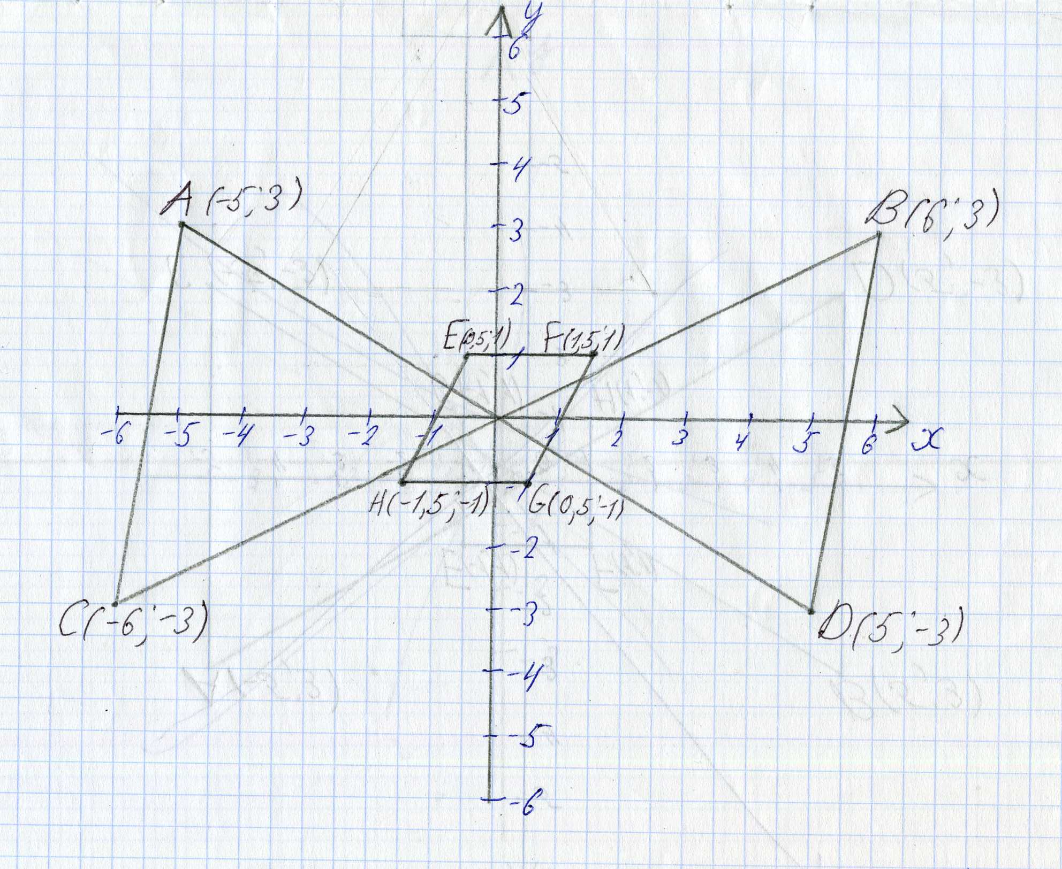
Функция и её график
График функции — множество точек, у которых абсциссы являются допустимыми значениями аргумента Х, а ординаты — соответствующими значениями функции у.
29

Slide 31
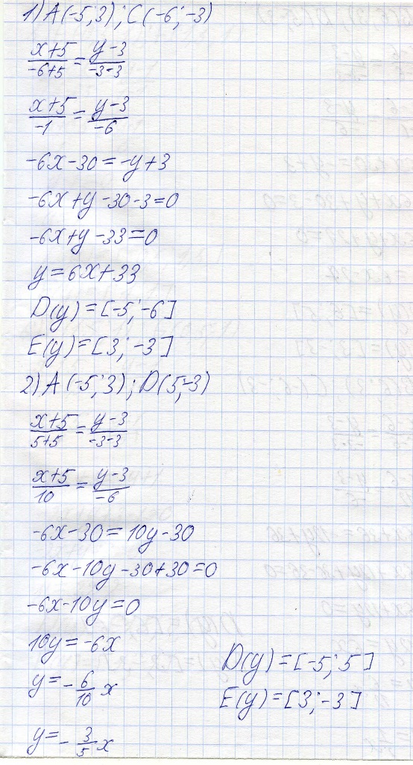
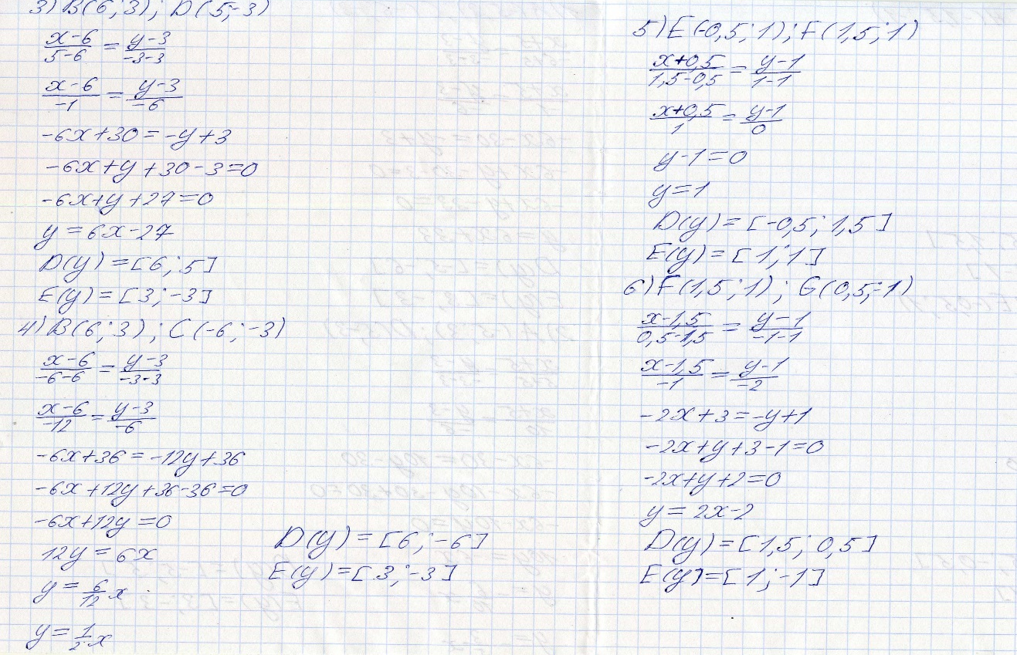
Функция и её график
30

Slide 32
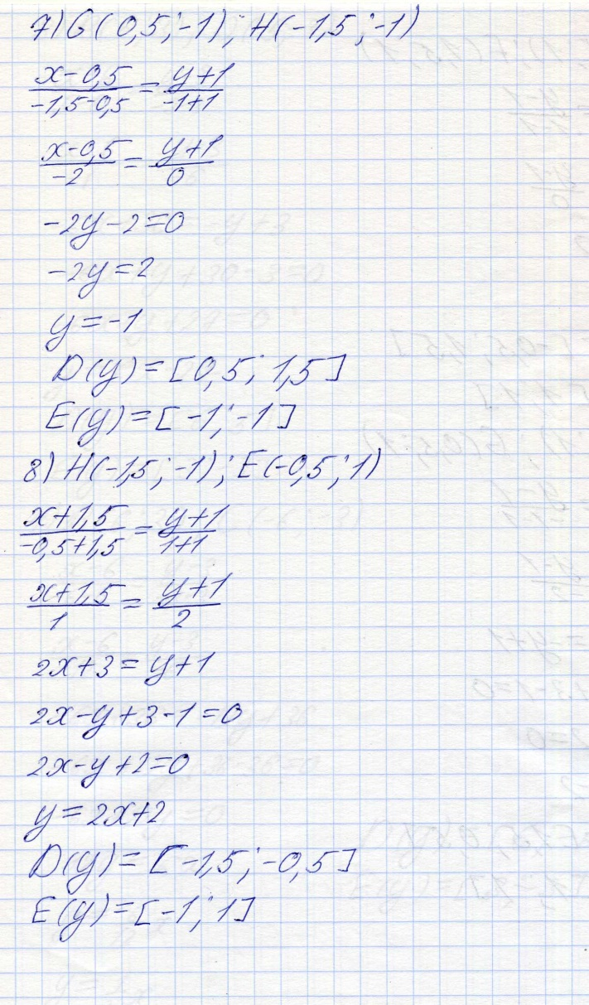
31

Slide 33
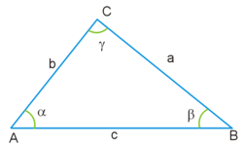
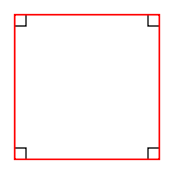
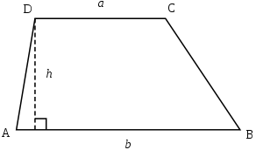
6. Геометрические фигуры
Фигура — термин, формально применимый к произвольному множеству точек; тем не менее, обычно фигурой называют множества на плоскости, которые ограничены конечным числом линий.
32

Slide 34
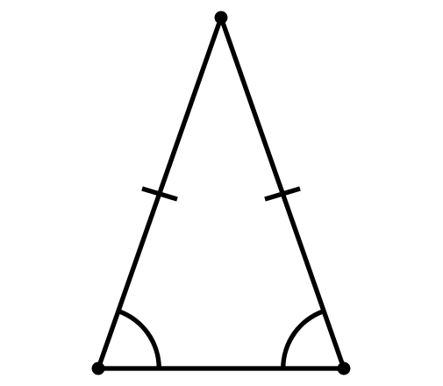
6.1. Треугольник
Треуго́льник (в евклидовом пространстве) — это геометрическая фигура, образованная тремя отрезками, которые соединяют три не лежащие на одной прямой точки.
33

Slide 35
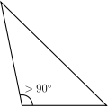
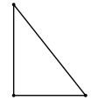

6.2. Типы треугольников
По величине углов:
остроугольный;
тупоугольный;
прямоугольный;
-----------------2
-------------1
-----------------------3
34

Slide 36

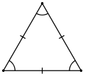
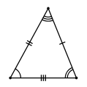
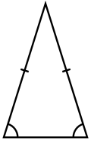
По числу равных сторон:
разносторонний;
равносторонний;
равнобедренный;
-------------3
----------------2
---------------1
35

Slide 37
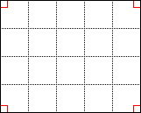
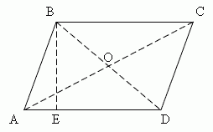
6.3. Генеалогическое древо четырёхугольника
Четырёхугольник — это геометрическая фигура (многоугольник), состоящая из четырёх точек (вершин), никакие три из которых не лежат на одной прямой, и четырёх отрезков (сторон), попарно соединяющих эти точки.
36

Slide 38

37

Slide 39
6.4. Четырёхугольники
Параллелогра́мм (др.-греч. παραλληλόγραμμον от παράλληλος — параллельный и γραμμή — линия) — это четырёхугольник, у которого противоположные стороны попарно параллельны, то есть лежат на параллельных прямых.
38

Slide 40
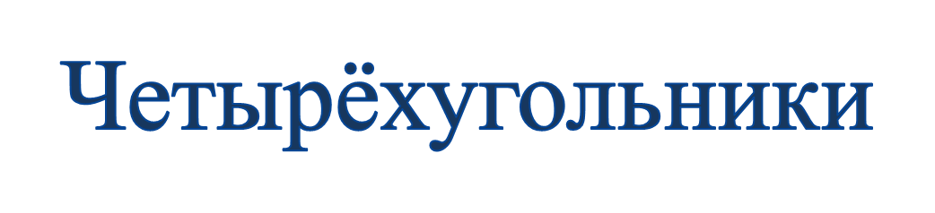
Свойства параллелограмма:
Противоположные стороны параллелограмма равны.
Противоположные углы параллелограмма равны.
Диагонали параллелограмма пересекаются и точкой пересечения делятся пополам.
Сумма углов, прилежащих к одной стороне, равна 180°.
Точка пересечения диагоналей является центром симметрии параллелограмма.
Биссектриса отсекает от параллелограмма равнобедренный треугольник.
Сумма всех углов равна 360°.
Сумма квадратов диагоналей параллелограмма равна удвоенной сумме квадратов его двух смежных сторон.
Все свойства трапеции.
Признаки параллелограмма:
Противоположные стороны попарно равны.
Противоположные углы попарно равны.
Диагонали делятся в точке их пересечения пополам.
Сумма соседних углов равна 180 градусов.
Противоположные стороны равны и параллельны.
Сумма расстояний между серединами противоположных сторон выпуклого четырехугольника равна его полупериметру.
Сумма квадратов диагоналей равна сумме квадратов сторон параллелограмма.
39

Slide 41
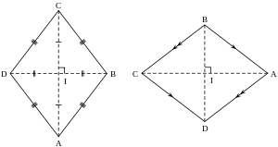
Ромб (др.-греч. ῥόμβος, лат. rombus «бубен») — это параллелограмм, у которого все стороны равны. Ромб с прямыми углами называется квадратом.
40

Slide 42
Свойства:
Ромб является параллелограммом. Его противолежащие стороны равны и попарно параллельны.
Диагонали ромба пересекаются под прямым углом и в точке пересечения делятся пополам.
Диагонали ромба являются биссектрисами его углов.
Сумма квадратов диагоналей равна квадрату стороны, умноженному на 4 (следствие из тождества параллелограмма).
Все свойства трапеции, р/б трапеции, параллелограмма и дельтоида.
Признаки:
Все его стороны равны.
Его диагонали пересекаются под прямым углом.
Его диагональ делит его угол пополам.
41

Slide 43
Прямоугольник — параллелограмм, у которого все углы прямые (равны 90 градусам).
42

Slide 44
Свойства:
Параллелограмм является прямоугольником — его противоположные стороны попарно параллельны.
Стороны прямоугольника являются его высотами.
Квадрат диагонали прямоугольника равен сумме квадратов двух его смежных сторон (по теореме Пифагора).
Около любого прямоугольника можно описать окружность, причем диагональ прямоугольника равна диаметру описанной окружности (радиус равен полудиагонали).
Все свойства трапеции, р/б трапеции, параллелограмма и дельтоида.
Признаки:
Диагонали прямоугольника равны.
Квадрат диагонали прямоугольника равен сумме квадратов смежных сторон.
Углы прямоугольника равны.
43

Slide 45
Квадра́т — правильный четырёхугольник, у которого все углы и стороны равны.
44

Slide 46
Свойства:
центр описанной и вписанной окружностей квадрата совпадает с точкой пересечения его диагоналей
радиус вписанной окружности квадрата равен половине стороны квадрата
радиус описанной окружности квадрата равен половине диагонали квадрата
квадрат обладает наибольшей симметрией среди всех четырёхугольников.
все свойства трапеции, р/б трапеции, параллелограмма, дельтоида, прямоугольника и ромба.
Признаки квадрата:
Равенство длин сторон;
Равенство углов (по 90 градусов)
45

Slide 47
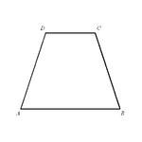
Трапеция (от др.-греч. τραπέζιον — «столик»; τράπεζα — «стол, еда») — четырёхугольник, у которого только пара сторон параллельна .
46

Slide 48
Свойства и признаки равнобедренной трапеции:
В равнобокой трапеции, прямая, проходящая через середины оснований, перпендикулярна основаниям и является осью симметрии трапеции.
Высота, опущенная из вершины на большее основание, делит его на два отрезка, один из которых равен полусумме оснований, другой — полуразности оснований.
В равнобедренной трапеции углы при любом основании равны.
В равнобедренной трапеции длины диагоналей равны.
Если трапецию можно вписать в окружность, то она равнобедренная.
Около равнобедренной трапеции можно описать окружность.
Если в равнобедренной трапеции диагонали перпендикулярны, то высота равна полусумме оснований.
47

Slide 49
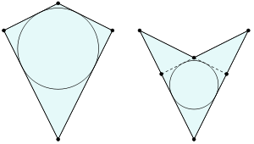
Дельтоид — четырёхугольник, обладающий двумя парами сторон одинаковой длины. В отличие от параллелограмма, равными являются не противоположные, а две пары смежных сторон.
48

Slide 50
Свойства:
Углы между сторонами неравной длины равны.
Диагонали дельтоида (или их продолжения) пересекаются под прямым углом.
В любой выпуклый дельтоид можно вписать окружность, кроме этого, если дельтоид не является ромбом, то существует ещё одна окружность, касающаяся продолжений всех четырёх сторон. Для невыпуклого дельтоида можно построить окружность, касающуюся двух бо́льших сторон и продолжений двух меньших сторон и окружность, касающуюся двух меньших сторон и продолжений двух бо́льших сторон.
Все свойства трапеции.
49

Slide 51
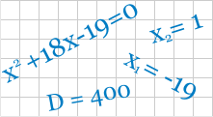
7. Квадратные уравнения
Квадра́тное уравне́ние — алгебраическое уравнение общего вида
где x — свободная переменная, a, b, c — коэффициенты, при чём они не меньше нуля.
Выражение называют квадратным трёхчленом.
Корень — это значение переменной x, обращающее квадратный трёхчлен в нуль, а квадратное уравнение в тождество.
Элементы квадратного уравнения имеют собственные названия:
a называют первым или старшим коэффициентом,
b называют вторым или коэффициентом при x,
c называют свободным членом.
50

Slide 52



7.1. Решение квадратных уравнений
Решение квадратных уравнений с помощью формул:
Для нахождения корней квадратного уравнения в общем случае следует пользоваться формулой:
Для уравнений вида
то есть при чётном
где используется такая формула:
Для приведённых уравнений используется формула:
где
51

Slide 53


Решение квадратных уравнений
2. Решение неполных квадратных уравнений:
•
•
•
или
52

Slide 54
Решение квадратных уравнений
3. Использование частных соотношений коэффициентов:
Корни квадратного уравнения, в котором сумма старшего коэффициента и свободного члена равна второму коэффициенту
Если в квадратном уравнении сумма первого коэффициента и свободного члена равна второму коэффициенту: (речь идёт об уравнении с вещественными коэффициентами), то его корнями являются -1 и число, противоположное отношению свободного члена к старшему коэффициенту ( ).
Корни квадратного уравнения, сумма всех коэффициентов которого равна нулю
Если в квадратном уравнении сумма всех его коэффициентов равна нулю
( ), то корнями такого уравнения являются и отношение свободного члена к старшему коэффициенту ( ).
53

Slide 55





Решение квадратных уравнений
4. Разложение квадратного трёхчлена на линейные множители
Использование формулы квадрата суммы (разности)
Если квадратный трёхчлен имеет вид , то применив к нему названную формулу, мы сможем разложить его на линейные множители и, значит, найти корни:
Выделение полного квадрата суммы (разности)
Также названную формулу применяют, пользуясь методом, получившим названия «выделение полного квадрата суммы (разности)». Применительно к приведённому квадратному уравнению с введёнными ранее обозначениями, это означает следующее:
1. Прибавляют и отнимают одно и то же число
2. Применяют формулу к полученному выражению, переносят вычитаемое и свободный член в правую часть
3. Извлекают из левой и правой частей уравнения квадратный корень и выражают переменную
54

Slide 56

Решение квадратных уравнений
5. Использование прямой и обратной теоремы Виета
Прямая теорема Виета и обратная ей теорема позволяют решать приведённые квадратные уравнения устно, не прибегая к достаточно громоздким вычислениям по формуле (1).
Согласно обратной теореме, всякая пара чисел (число) , будучи решением нижеприведенной системы уравнений, являются корнями уравнения :
Подобрать устно числа, удовлетворяющие этим уравнениям, поможет прямая теорема. С её помощью можно определить знаки корней, не зная сами корни. Для этого следует руководствоваться правилом:
1)если свободный член отрицателен, то корни имеют различный знак, и наибольший по модулю из корней — знак, противоположный знаку второго коэффициента уравнения;
2)если свободный член положителен, то оба корня обладают одинаковым знаком, и это — знак, противоположный знаку второго коэффициента.
55

Slide 57
Решение квадратных уравнений
6. Метод «переброски»
Так называемый метод «переброски» позволяет сводить решение неприведённых и непреобразуемых к виду приведённых с целыми коэффициентами путём их деления на старший коэффициент уравнений к решению приведённых с целыми коэффициентами. Он заключается в следующем:
1)умножаем обе части на выражение:
2)вводим новую переменную y=ax:
Далее уравнение решают устно описанным выше способом, затем возвращаются к исходной переменной и находят корни уравнений и .
56

Slide 58
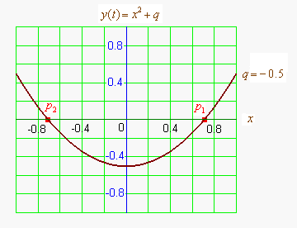
Решение квадратных уравнений
7. Графический способ решения квадратных уравнений
Способ I
Для решения квадратного уравнения этим способом строится график функции и отыскивается абсциссы точек пересечения такого графика с осью.
Способ II
Для решения того же уравнения этим способом его преобразуют к виду и строят в одной системе координат графики квадратичной функции и линейной функции , затем находят абсциссу точек их пересечения.
Способ III
Квадратное уравнение преобразуют к виду , строят график функции (им является график функции , смещённый на c единиц масштаба вверх, если этот коэффициент положителен, либо вниз если он отрицателен), и , находят абсциссы их общих точек.
57

Slide 59


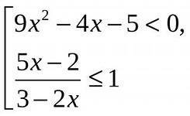
8. Неравенства
Неравенство - утверждение об относительной величине или порядке двух объектов, или о том, что они просто не одинаковы.
58

Slide 60
8.1. Типы неравенств
• запись означает, что a меньше, чем b;
• запись означает, что a больше, чем b.
• запись означает, что a не равно b.
Эти математические отношения называются строгим неравенством. В противоположность им нестрогие неравенства означают следующее:
• запись означает, что a меньше либо равно b;
• запись означает, что a больше либо равно b.
Кроме того, иногда требуется показать, что одна из величин много больше другой, обычно на несколько порядков:
• запись означает, что a намного больше b.
Иногда не требуется знать результат и тогда можно определить формальное неравенство как два числа или алгебраических выражения, соединённые знаками >,<,≠.
Неравенство называется точным, если его нельзя улучшить.
• Например является точным, а нет.
Неравенства, содержащие неизвестные величины, подразделяются на:
• алгебраические
• трансцендентные
Алгебраические неравенства подразделяются на неравенства первой, второй, и т. д. степени.
Пример:
Неравенство — алгебраическое, первой степени.
Неравенство — алгебраическое, второй степени.
Неравенство — трансцендентное.
59

Slide 61
8.2. Решение неравенств
Решение неравенств второй степени
Решение неравенства второй степени вида или можно рассматривать как нахождение промежутков, в которых квадратичная функция
принимает положительные или отрицательные значения (промежутки знакопостоянства).
Решение неравенств методом интервалов
Пусть у нас есть неравенство вида для его решения нам необходимо:
• разбить ось на интервалы знакопостоянства
• поставить в каждом таком интервале знак неравенства на этом интервале («+», если больше нуля,«-» если меньше)
• выбрать те интервалы, где стоит знак начального неравенства.
Крайними точками интервалов будут , и нули функций
60

Slide 62

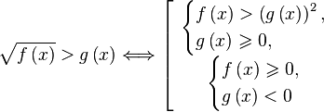

Решение неравенств
Равносильные переходы при решении иррациональных неравенств
61

Slide 63
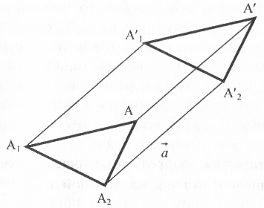
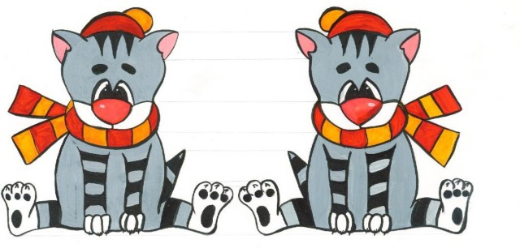
9. Движение
Движе́ние — биекция (преобразование), которая сохраняет расстояние между соответствующими точками, т. е. если A' и B' — образы точек A и B, то |A'B'|=|AB|.
62

Slide 64
9.1. Виды движения
• Осевая симметрия (отражение);
• Параллельный перенос;
• Поворот;
• Скользящая симметрия — композиция переноса на вектор, параллельный прямой, и симметрии относительно этой прямой.
63

Slide 65
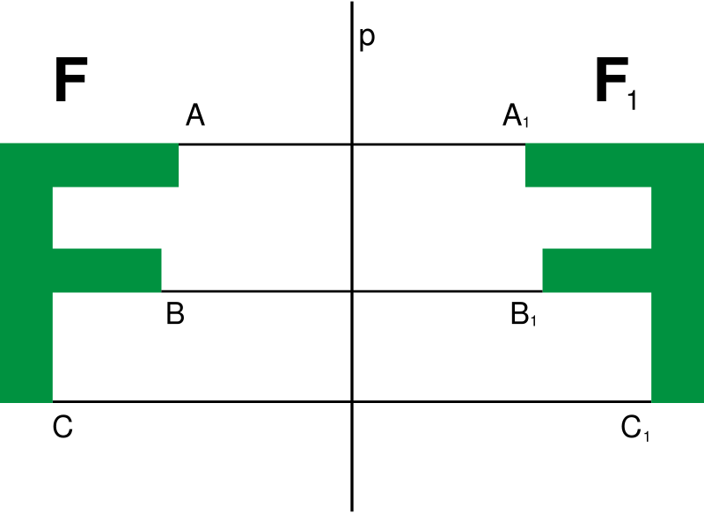
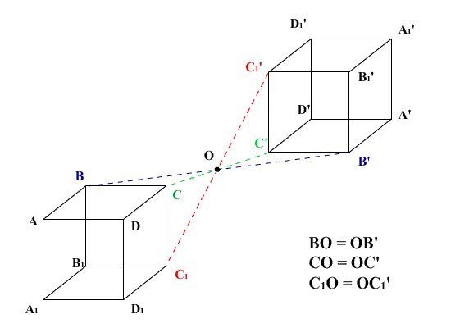
9.2. Осевая симметрия
Осева́я симме́три́я — тип симметрии, имеющий несколько отличающихся определений:
• Отражательная симметрия. В евклидовой геометрии осевая симметрия — вид движения (зеркального отражения), при котором множеством неподвижных точек является прямая, называемая осью симметрии.
• Вращательная симметрия. В естественных науках под осевой симметрией понимают вращательную симметрию (другие термины — радиальная, аксиальная, лучевая симметрии) относительно поворотов вокруг прямой.
64

Slide 66
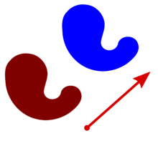
9.3. Параллельный перенос
Паралле́льный перено́с или трансляция ― частный случай движения, при котором все точки пространства перемещаются в одном и том же направлении на одно и то же расстояние. Иначе, если М ― первоначальное, а М’ ― смещенное положение точки, то вектор ― один и тот же для всех пар точек, соответствующих друг другу в данном преобразовании.
65

Slide 67
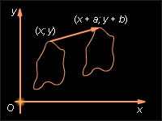
Параллельный перенос
Координатное представление
На плоскости параллельный перенос выражается аналитически в прямоугольной системе координат (x, y) при помощи
где вектор .
66

Slide 68
Параллельный перенос
Свойства:
• Две различные точки и их образы, полученные параллельным переносом, являются вершинами параллелограмма, в котором отрезок, соединяющий две начальные точки, образует одну сторону, а отрезок, соединяющий два их образа — противоположную ей сторону.
• У параллельного переноса нет неподвижных точек, но имеются инвариантные прямые.
• Совокупность всех параллельных переносов образует группу, которая в евклидовом пространстве является нормальной подгруппой группы движений, а в аффинном ― нормальной подгруппой группы аффинных преобразований.
67

Slide 69
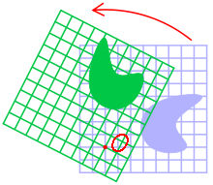
9.4. Поворот
Поворо́т (враще́ние) — движение, при котором по крайней мере одна точка плоскости (пространства) остаётся неподвижной.
68

Slide 70
Поворот
Типы вращений:
• Вращение плоскости (пространства) называется собственным (вращение первого рода) или несобственным (вращение второго рода) в зависимости от того, сохраняет оно или нет ориентацию плоскости (пространства).
• Несобственное вращение нельзя сделать малым (в смысле расстояния между каждой точкой и ее образом), собственное — можно сделать сколь угодно малым для любой ограниченной области пространства (то есть можно подобрать для ограниченной области сколь угодно малое собственное вращение).
Несобственное вращение является композицией некоторого зеркального отражения (на плоскости — осевой симметрии, в пространстве нечётной размерности — центральной) и собственного вращения.
69

Slide 71
Поворот
Поворот в двумерном пространстве
На плоскости в прямоугольных декартовых координатах собственное вращение выражается формулами:
где — угол поворота, а центр вращения выбран в начале координат. При тех же условиях несобственное вращение плоскости выражается формулами:
70

Slide 72

9.5. Скользящая симметрия
Скользящая симметрия — изометрия евклидовой плоскости. Скользящей симметрией называют композицию симметрии относительно некоторой прямой L и переноса на вектор, параллельный L (этот вектор может быть и нулевым).
71

Slide 73
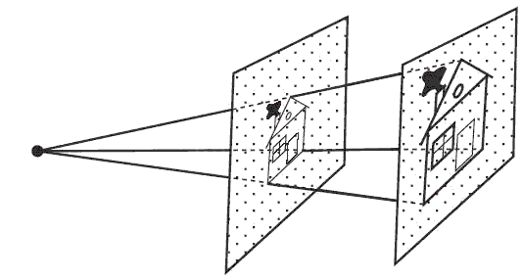
10. Гомотетия и подобие
Гомотетия (от гомо... и греч. thetos - расположенный) (преобразование подобия) - преобразование плоскости или пространства, при котором каждой точке М ставится в соответствие точка М, лежащая на ОМ, О - фиксированная точка, причем отношение ОМ : ОМ = k (коэффициент гомотетии) одно и то же для всех точек М, отличных от О. При гомотетии каждая фигура переходит в подобную.
О
73

Slide 74
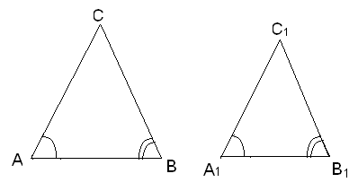
Гомотетия и подобие
Подобие — преобразование евклидова пространства, при котором для любых двух точек A, B и их образов A', B' имеет место соотношение |A'B'|=k|AB|, где k — не равное нулю число, называемое коэффициентом подобия.
74

Slide 75
Частные случаи гомотетии
Если коэффициент гомотетии равен 1, то каждая точка переводится сама в себя.
Если коэффициент гомотетии равен -1, то гомотетия является центральной симметрией.
Как и любое преобразование подобия, гомотетия преобразует прямую в прямую, отрезок в отрезок, луч в луч, угол в угол, окружность в окружность.
Как и любое преобразование подобия, гомотетия сохраняет величины углов между кривыми.
75

Slide 76
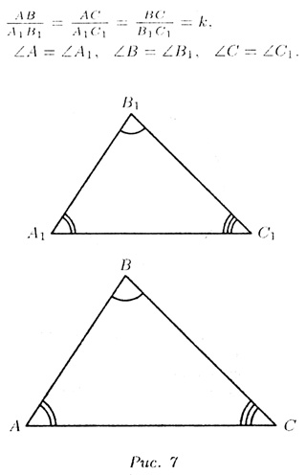
Подобие треугольников
Подобные треугольники — треугольники, у которых углы соответственно равны, а стороны одного пропорциональны сходственным сторонам другого треугольника.
76

Slide 77
Признаки подобия треугольников
Признаки подобия треугольников — геометрические признаки, позволяющие установить, что два треугольника являются подобными без использования всех элементов.
Первый признак
Если два угла одного треугольника соответственно равны двум углам другого треугольника, то треугольники подобны.
Второй признак
Если угол одного треугольника равен углу другого треугольника, а стороны, образующие этот угол, пропорциональны в равном отношении, то такие треугольники подобны.
Третий признак
Если три стороны одного треугольника соответственно пропорциональны трем сторонам другого, то такие треугольники подобны.
77

Slide 78
Свойства подобия треугольников
Отношение площадей подобных треугольников равно квадрату коэффициента подобия
Отношение объёма подобных стереометрических фигур равно кубу коэффициента подобия
Отношение периметров и длин биссектрис, медиан, высот и серединных перпендикуляров равно коэффициенту подобия.
78

Slide 79
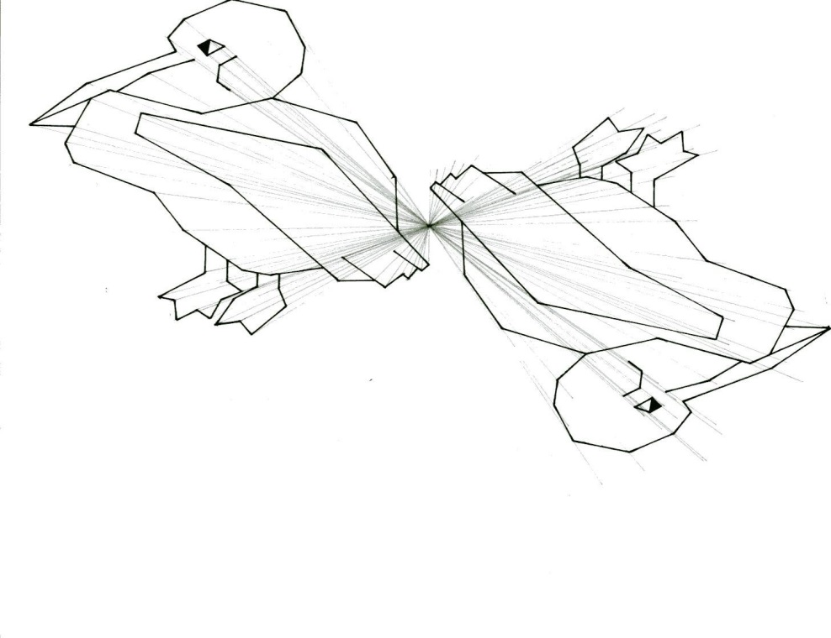
Центральная симметрия
Движение(см. слайд 63-64)
Центра́льной симметри́ей (иногда центра́льной инве́рсией) относительно точки A называют преобразование пространства, переводящее точку X в такую точку X′, что A — середина отрезка XX′. Центральная симметрия с центром в точке A обычно обозначается через Z_A, в то время как обозначение S_A можно перепутать с осевой симметрией. Фигура называется симметричной относительно точки A, если для каждой точки фигуры симметричная ей точка относительно точки A также принадлежит этой фигуре. Точка A называется центром симметрии фигуры. Говорят также, что фигура обладает центральной симметрией.
79

Slide 80
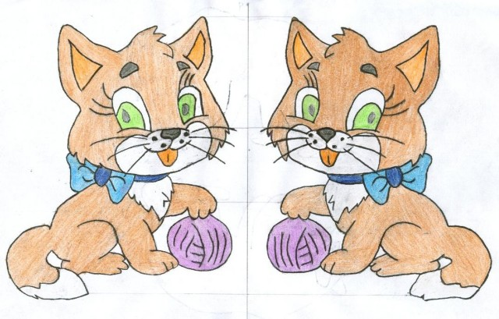
Осевая симметрия
Осевая симметрия – это симметрия относительно прямой.
80

Slide 81
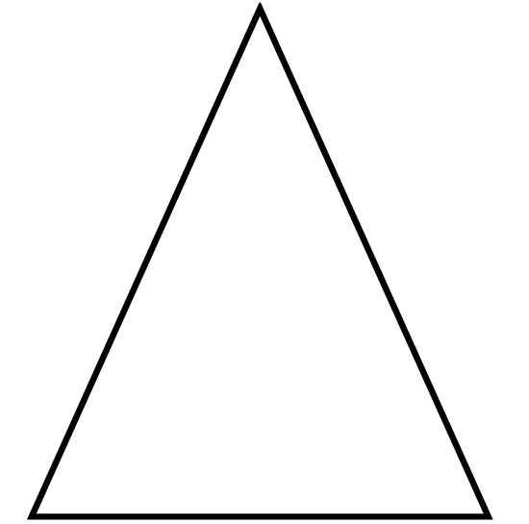

11. Площадь геометрических фигур
Фигура — термин, формально применимый к произвольному множеству точек; тем не менее, обычно фигурой называют множества на плоскости, которые ограничены конечным числом линий.

Slide 82







Площадь геометрических фигур
1. Квадрат
3. Правильный треугольник
S = $a^{2}$
S = $\frac{1}{2}c^{2}$
S = $\frac{\sqrt{3}}{4}a^{2}$
2. Прямоугольник
4. Правильный шестиугольник
S = ab
S = $\frac{3\sqrt{3}}{2}a^{2}$
а

Slide 83








Площадь геометрических фигур
5. Треугольник
S = $\frac{1}{2}ah$
S = $\frac{abc}{4R}$
S = pr
S = $\frac{1}{2}bc sin(α)$
S = $\sqrt{p(p−a)(p−b)(p−c)}$
S = $\frac{a^{2}}{2}∙\frac{\sin\left(β\right)sin⁡(γ)}{sin⁡(β+γ)}$

Slide 84




Площадь геометрических фигур
6. Прямоугольный треугольник
S = $\frac{1}{2}ab$
7. Равнобедренный треугольник
S = $\frac{1}{2}bh$
S = $\frac{b}{4}\sqrt{4a^{2}−b^{2}}$

Slide 85






Площадь геометрических фигур
8. Параллелограмм
S = ab $∙\sin{α}$
S = $\frac{1}{2}Dd ∙\sin{α}$
S = b $∙ H_{b}$

Slide 86



Площадь геометрических фигур
9. Ромб
S = $\frac{D ∙d}{2}$
S = $a^{2}\sin{α}$
S = $\frac{1}{2}D^{2} tg(α/2)$
S = 2ra = ha

Slide 87






Площадь геометрических фигур
10. Трапеция
S = m$∙h$
S = $\frac{a+b}{2}\sqrt{c^{2}−{(\frac{{(a−b)}^{2}+c^{2}−d^{2}}{2(a−b)})}^{2}}$
S = $\frac{d_{1}∙d_{2}}{2}\sin{α}$

Slide 88


Площадь геометрических фигур
11. Правильный многоугольник
S = $\frac{na^{2}}{4 tg(\frac{180}{n})}$
S = $\frac{1}{2}nR^{2}\sin{\frac{360°}{n}}=r^{2}ntg\frac{180°}{n}=pr$
R
r

Slide 89






Площадь геометрических фигур
12. Круг
14. Сегмент
S = $πr^{2}= \frac{π}{4}D^{2}$
S = $\frac{1}{2}R^{2}(\frac{πα}{180°}−\sin{α})$
13. Сектор
S = $\frac{1}{2}Lr$
S = $\frac{πr^{2}α}{360°}$

Slide 90




12. Радиус вписанной окружности геометрических фигур
1. Треугольник
r = $\sqrt{\frac{(p−a)(p−b)(p−c)}{p}}$
r = $\frac{S}{p}$
2. Равносторонний треугольник
r = $\frac{a\sqrt{3}}{6}$

Slide 91




Радиус вписанной окружности геометрических фигур
3. Равнобедренный треугольник
r = $\frac{b}{2}\sqrt{\frac{2a−b}{2a+b}}$
4. Прямоугольный треугольник
r = $\frac{ab}{a+b+c}=\frac{a+b−c}{2}$

Slide 92








Радиус вписанной окружности геометрических фигур
5. Квадрат
7. Трапеция
r = $\frac{a}{2}$
r = $\frac{h}{2}=\frac{\sqrt{cb}}{2}$
6. Ромб
8. Правильный многоугольник
r = $\frac{Dd}{4a}=\frac{h}{2}$
r = $\frac{a}{2 tg(\frac{180°}{N})}$

Slide 93


Радиус вписанной окружности геометрических фигур
9. Правильный шестиугольник
r = $\frac{\sqrt{3}}{2}a$

Slide 94








13. Радиус описанной окружности геометрических фигур
1. Треугольник
3. Равнобедренный треугольник
R = $\frac{abc}{4S}$
R = $\frac{a}{2\sin{α}}$
R = $\frac{a^{2}}{\sqrt{4a^{2}−b^{2}}}$
2. Равносторонний треугольник
4. Прямоугольный треугольник
R = $\frac{a\sqrt{3}}{3}$
R = $\frac{c}{2}$

Slide 95








Радиус описанной окружности геометрических фигур
5. Квадрат
7. Трапеция
R = $\frac{a\sqrt{2}}{2}=\frac{d}{2}$
R = $\frac{adc}{4S_{BCD}}$
6. Прямоугольник
8. Правильный шестиугольник
R = $\frac{d}{2}$
R = a =$\frac{d}{2}$

Slide 96


Радиус описанной окружности геометрических фигур
9. Правильный многоугольник
R = $\frac{a}{2\sin{ (\frac{180°}{N})}}$

Slide 97



14. Окружность
1. Длина хорды
2. Высота сегмента
L = 2R$∙\sin{(α/2)}$
h = R(1 – cos$\frac{α}{2}$)
h = $\frac{1}{2}L∙tg\frac{α}{4}$
h = R - $\sqrt{R^{2}−L^{2}/4}$

Slide 98

15. Методы решения геометрических задач

Slide 99

Методы решения геометрических задач

Slide 100

Методы решения геометрических задач

Slide 101
Вывод
Расширен кругозор знаний.
Закреплено изученное.
Получены навыки в решении геометрических задач.

Slide 102

16. Тригонометрические уравнения
Тригонометрическим уравнением называется уравнение, содержащее переменную под знаком тригонометрических функций.
Простейшими тригонометрическими уравнениями являются уравнения вида:
sinx = a, cosx = a, tgx = a, ctgx = a.
или

Slide 103



17. Методы решения тригонометрических уравнений
М1.
$$asin^{2}{x}+b\sin{x}+c=0$$
$$\left\{\begin{aligned}\sin{x}=t, t∈\left[−1;1\right]; \\ at^{2}+bt+c=0\end{aligned}\right.$$
М2
$$a\sin{x}+b\cos{x}=0/÷\cos{x}≠0⟹tgx=−\frac{b}{a}$$
М3
$$asin^{2}{x}+b\sin{x}∙\cos{x}+ccos^{2}{x}=/÷cos^{2}{x}≠0⟹a{tg}^{2}x+b{tg}^{2}x+c=0,$$
$$z=tgx$$

Slide 104


Методы решения тригонометрических уравнений
М4
$$asin^{2}{x}+b\sin{x}∙\cos{x}=0, \left\{\begin{aligned}a=0 \\ c=0\end{aligned}\right.⟹\sin{x∙\left(a\sin{x}+b\cos{x}\right)=0}$$
М5
$a\sin{x}+b\cos{x}=c, \left\{\begin{aligned}a≠0 \\ b≠0 \\ c≠0\end{aligned}\right., /÷\sqrt{a^{2}+b^{2}}⟹\cos\left(x−φ\right)=\frac{c}{\sqrt{a^{2}+b^{2}}}$ , $φ=arctg\frac{a}{b}$
М6
$$cos^{2}{2x}=cos^{2}{4x}⟹\frac{1}{2}\left(1+\cos{4x}\right)=\frac{1}{2}(1+\cos{8x})$$

Slide 105





Методы решения тригонометрических уравнений
М7
$$\sin{2x}+5\sin{4x}+\sin{6x}=0; Σ⟹П⟹Σ′$$
М8
$$\sin{x}=\sin{y}$$
$$\left[\begin{aligned}x−y=2kπ \\ x+y=(2n+1)π\end{aligned}\right.$$
$$\cos{x}=\cos{y}$$
$$\left[\begin{aligned}x+y=2kπ \\ x−y=2nπ\end{aligned}\right.$$
$$tgx=tgy$$
$$x−y=πk$$
М9
М10
$$a\left(\sin{x}+\cos{x}\right)+b\sin{2x}=c; \left[\begin{aligned}t=\sin{x}+\cos{x} \\ t^{2}−1=\sin{2x}\end{aligned}\right.$$
2D = + D!

Slide 106
Продолжение следует…

